Slide 1
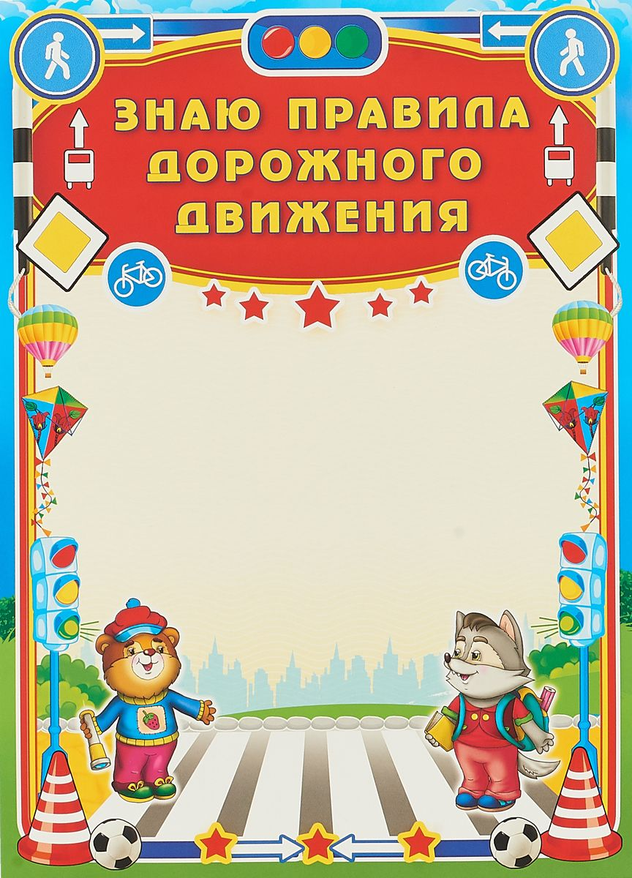
ОТЧЕТ
в младшей группе «Колосок» по ПДД
«Наш друг Светофорчик»
Провела воспитатель МАДОУ № 23 «Дельфинчик»
г. Искитим
Гарина Наталья Викторовна
7 сентября 2018г.

Slide 2

Цель:
• Учить узнавать и называть дорожные знаки, понимать их значимость; продолжать знакомить детей с работой светофора, его сигналами и действиями пешеходов;
• Обогащать активный словарный запас; совершенствовать сенсорные эталоны;
• Развивать активное внимание;
• Воспитывать навыки осознанного использования знаний правил дорожного движения в повседневной жизни;
• Упражнять детей в аккуратности наклеивания.

Slide 3
К нам на занятие пришла девочка Маша и принесла письмо от Светофорчика. Светофорчик оказался в беде, у него перестали светиться его сигналы светофора и он просит помощи у ребят. На помощь мы отправились на автобусе, который стоял на автобусной остановке. На остановках мы с детьми выполняли различные задания
1. Игра «Назови знак»
2. Игра «Светофор»
3. Физкультминутка «Едем, едим мы домой на машине легковой…»
Игра «Поставь машину в гараж»

Slide 4
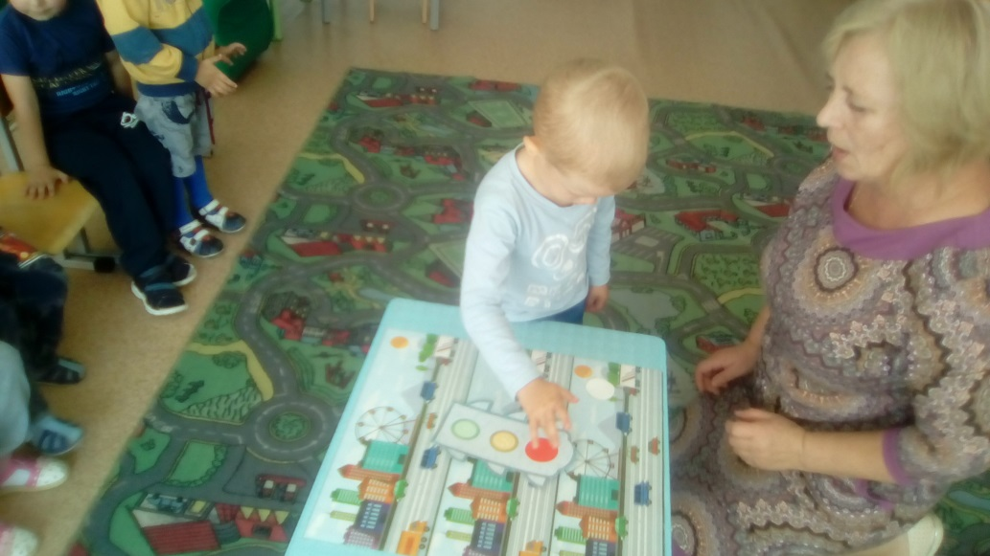
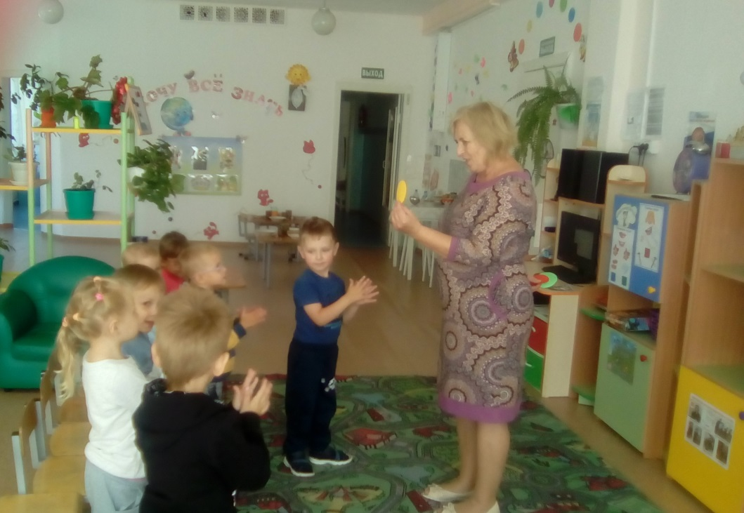
Наконец мы помогли Светофорчику , и у него заработали все сигналы светофора. Мы закрепили наши знания через коллективную аппликацию «Наш друг Светофорчик»

Slide 5
